Slide 1
5장
시세 DB 구축 및 시세 조회 API 개발

Slide 2
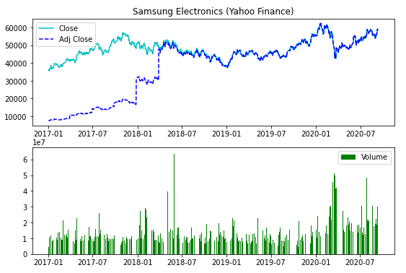
1.야후 파이낸스

Slide 3
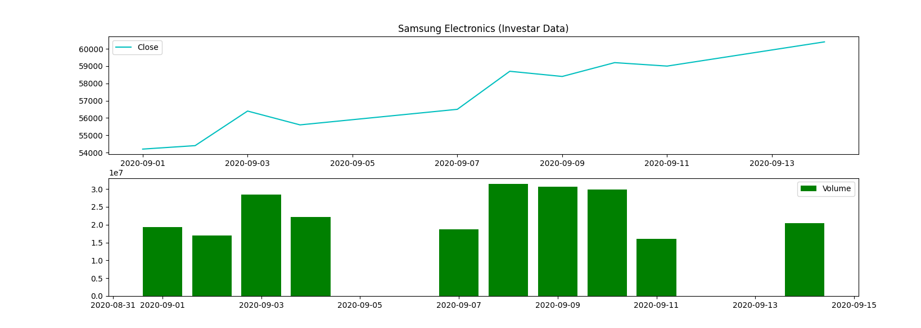
2.네이버 금융 데이터

Slide 4
3.마리아DB

Slide 5
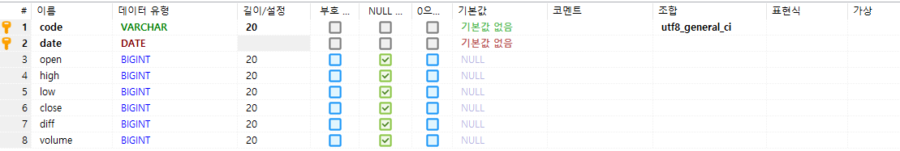
4.DB설계
Company_info
Daily_price

Slide 6
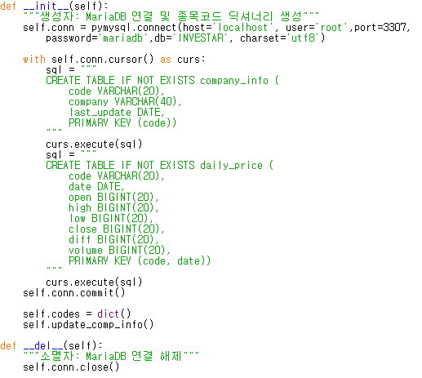
5.DBUpdater 모듈

Slide 7
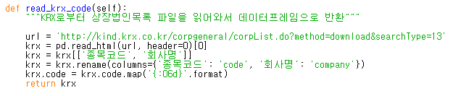
5.DBUpdater 모듈

Slide 8
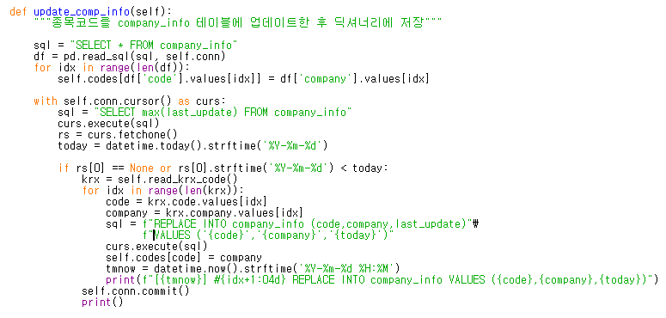
5.DBUpdater 모듈

Slide 9
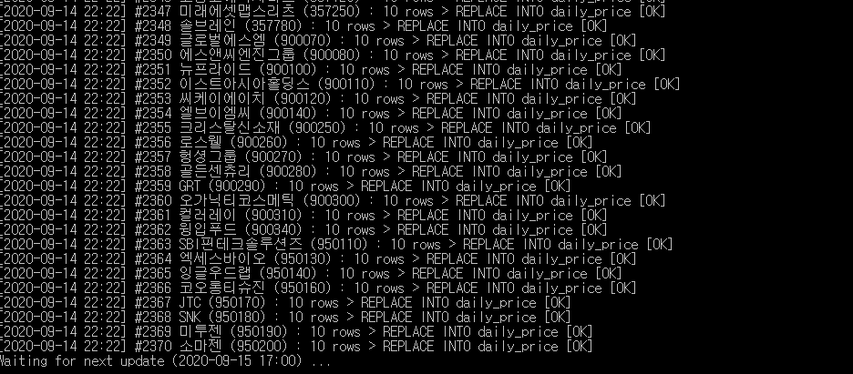
5.DBUpdater 모듈

Slide 10
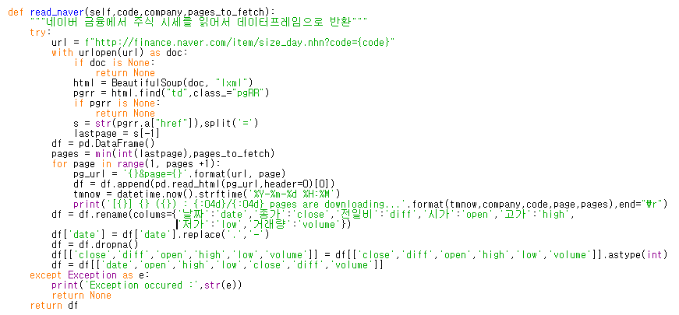
5.DBUpdater 모듈

Slide 11
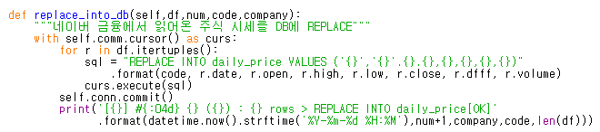
5.DBUpdater 모듈

Slide 12
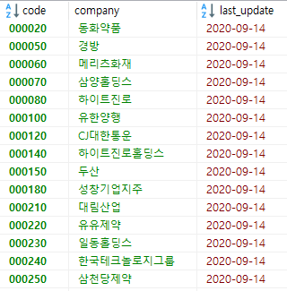
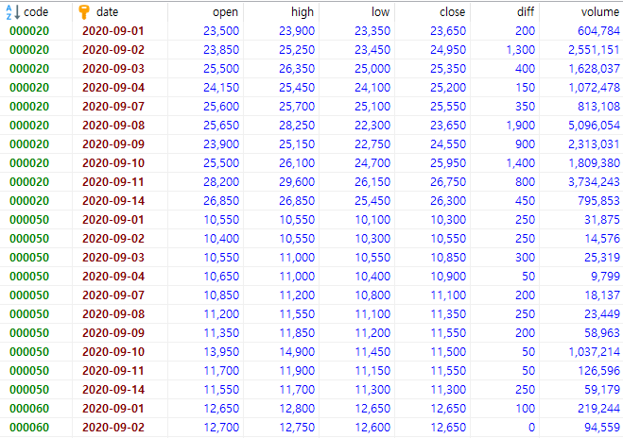
5.DBUpdater 모듈

Slide 13
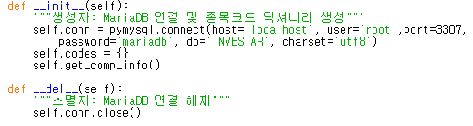
6.일별 시세 조회 API

Slide 14

6.일별 시세 조회 API

Slide 15

6.일별 시세 조회 API

Slide 16
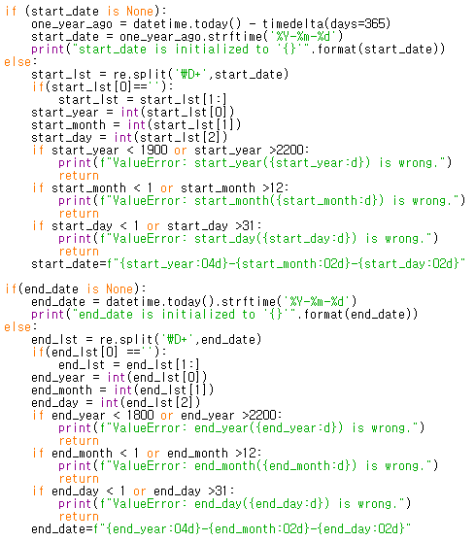
6.일별 시세 조회 API

Slide 17
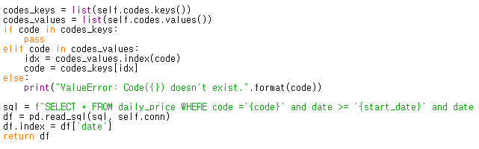
6.일별 시세 조회 API

Slide 18
